Slide 1
Este arquivo é destinado a dar informações e mostrar o passo de uma solenidade de Colação de Grau.
Antes, porém, é preciso destacar que está endereçado aos PROVÁVEIS FORMANDOS e que nem todos atingirão a condição de Formandos, necessitando cumprir todas as exigências e requisitos de cada curso.
O primeiro passo é fazer o Requerimento de Colação de Grau, com o qual a Secacad começa a avaliar a situação de cada requerente.
Quem não faz o Requerimento, não Cola grau.

Slide 2
PROVÁVEIS FORMANDOS são os listados pelas coordenações de curso, mas para que possam ser considerados aptos para Colar grau, é necessário que a Secretaria Acadêmica (SECACAD) informe quem são os estudantes que conseguiram chegar à condição de efetivo Formando.
Não podemos esperar até que todos estejam liberados pela SECACAD, e, por isso, todos receberão as mensagens, mas nem todos poderão comparecer às cerimônias.

Slide 3
Após sorteio, ficou decidido:
DIA 20/12 - CCT
DIA 22/12 - CBB + CCH
HORÁRIO DE CHEGADA: 17h
HORÁRIO DE INÍCIO DA CERIMÔNIA: 19h

Slide 4
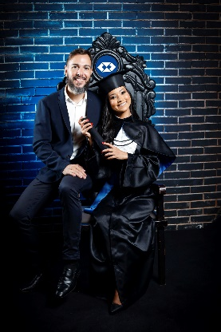
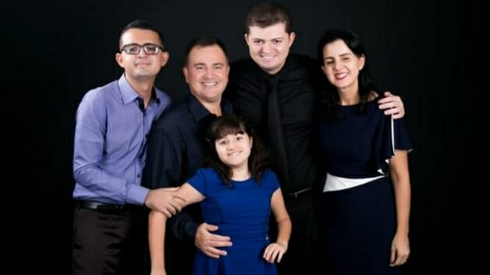
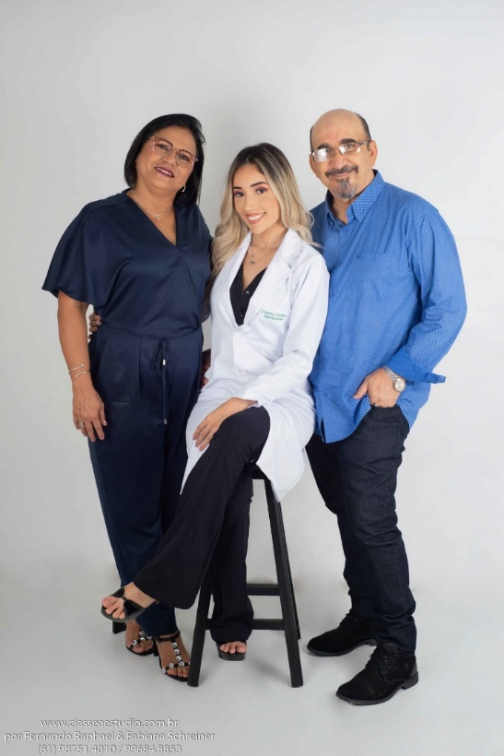
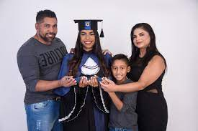
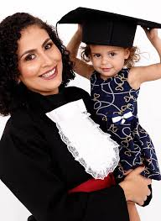
Todos (formandos e convidados) deverão chegar com bastante antecedência – 17 horas.
Isso é necessário para que todos tenham tempo de apanhar suas becas, fazer os ajustes, assinar o que for preciso, tirar fotos com familiares e amigos (antes e depois de vestir as becas).

Slide 5
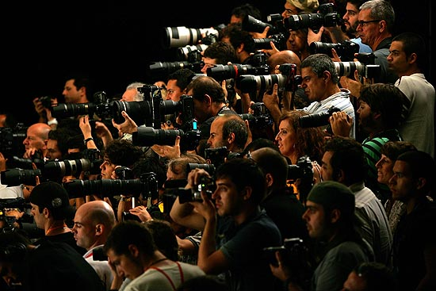
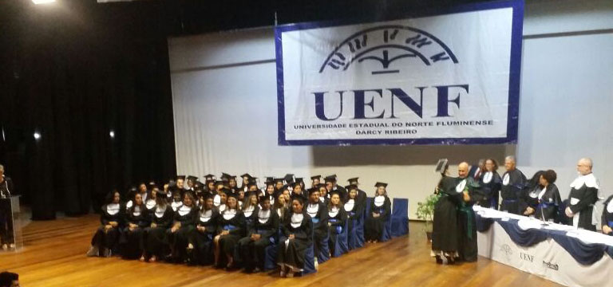
Os formandos devem usar as vestes talares (becas) para as solenidade de Colação de Grau. Haverá uma empresa que cederá gratuitamente as becas e essa empresa poderá fotografar quem quiser comprar fotos. Destacamos que o fato de ter a beca por empréstimo não obriga o formando a adquirir nenhum produto ou serviço. Ninguém é obrigado a comprar fotos. Destaca-se também que a UENF não comercializa produtos. Fotografias deverão ser contratadas (quem quiser) diretamente com a empresa.

Slide 6
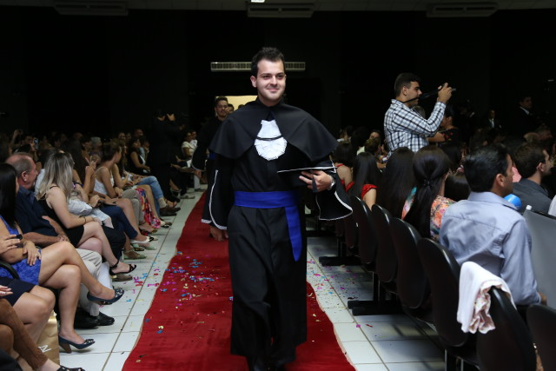
ENTRADA DOS FORMANDOS:
Sem chamada nominal.
A chamada para entrar é por turma em ordem alfabética.
O capelo fica na mão esquerda e só será colocado sobre a cabeça, mais tarde.

Slide 7
A ordem de ocupação das cadeiras/arquibancada é a inversa da de entrada: quem entra primeiro vai ocupando as últimas fileiras, para não atrapalhar ou dificultar quem for entrar por último. Os capelos devem ser levados na mão esquerda. Vide imagens nos próximos slides.

Slide 8
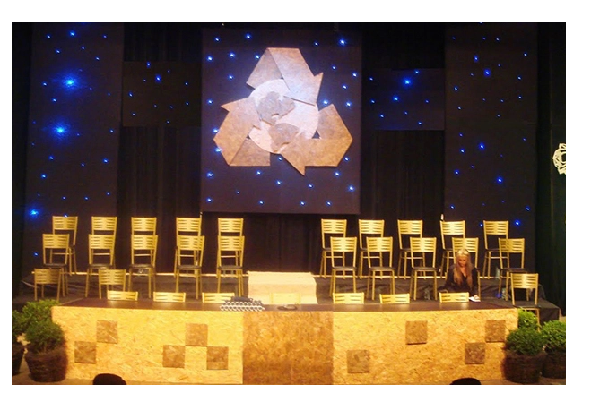
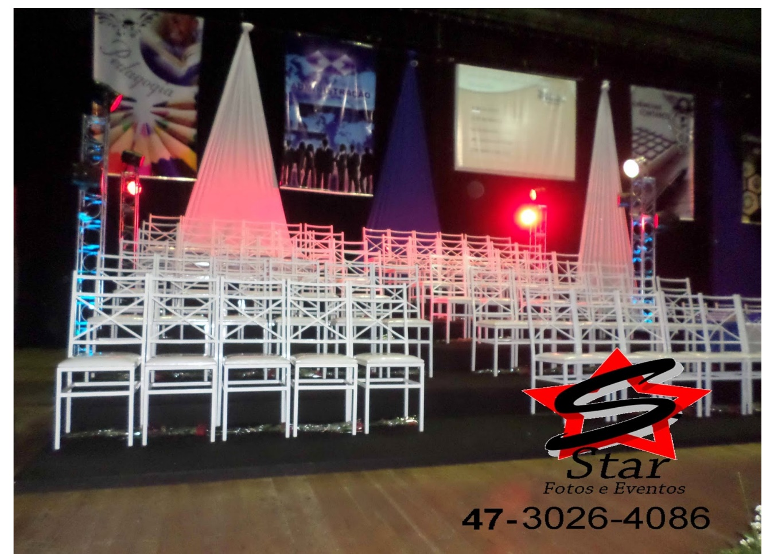

Slide 9
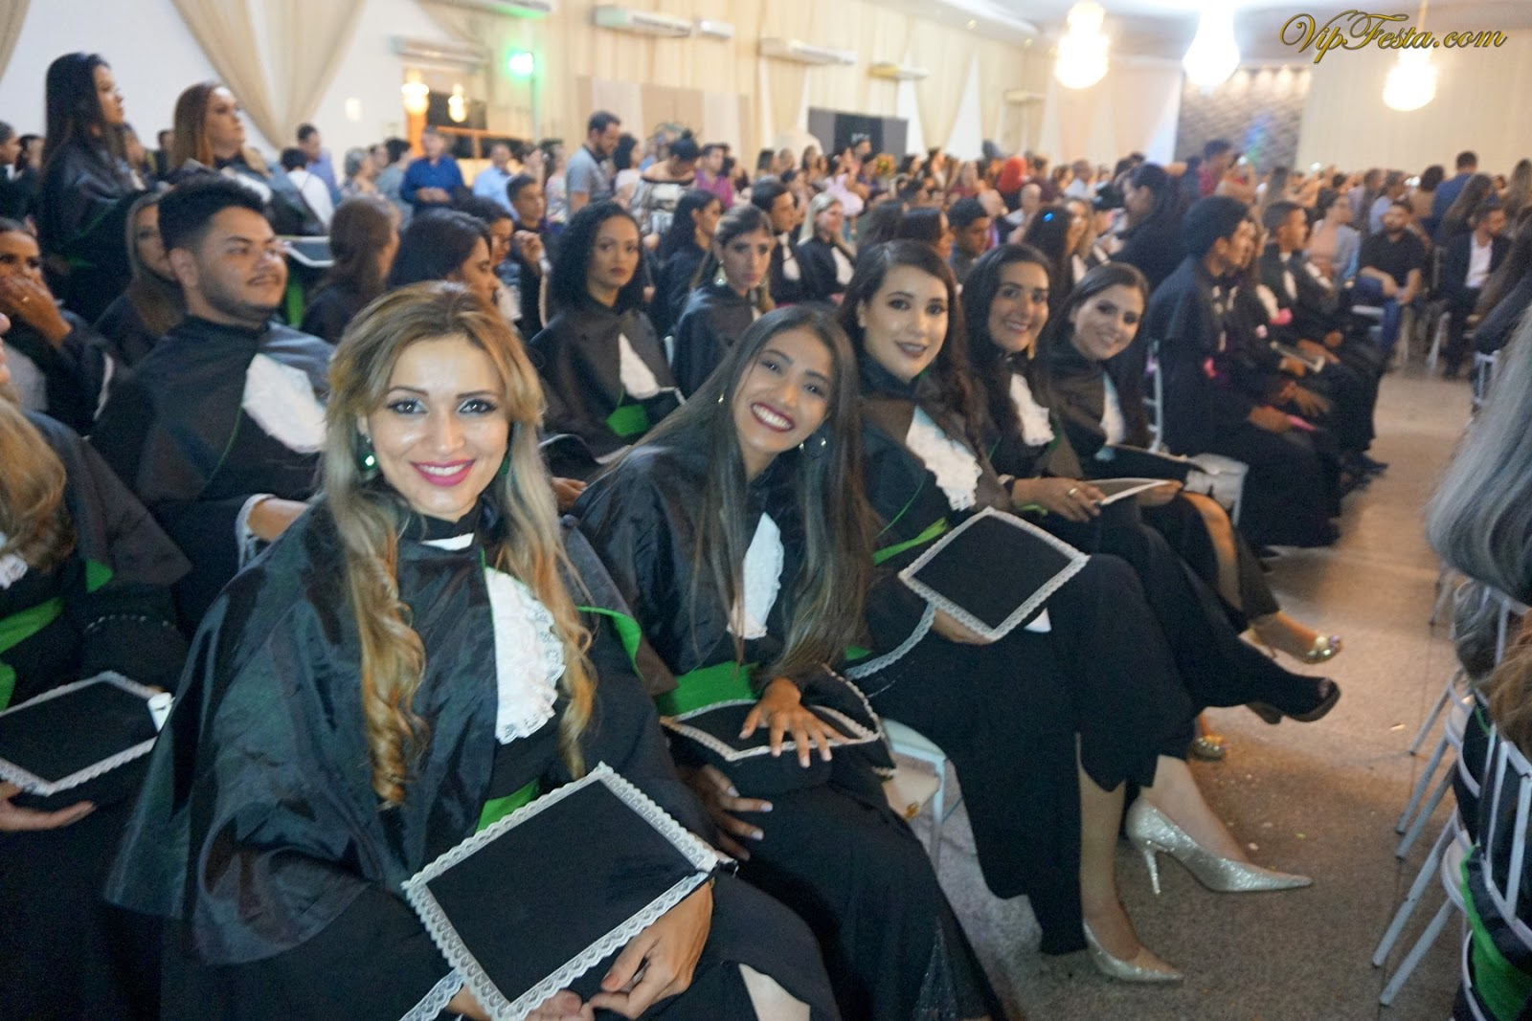

Slide 10
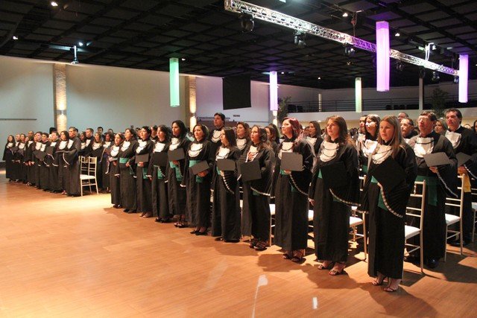
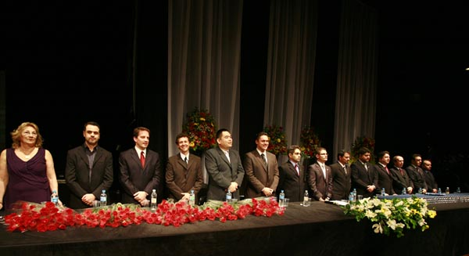
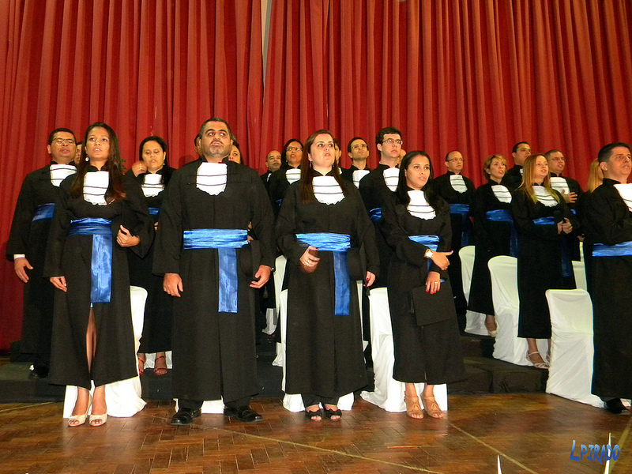
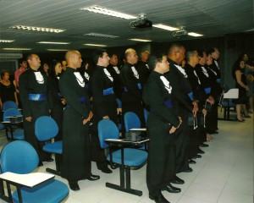
Hino Nacional Basta ficar de pé e de frente para a plateia.

Slide 11
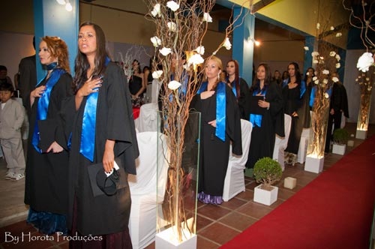
Durante a execução do Hino Nacional, NÃO se deve colocar a mão no peito, nem se virar para a bandeira

Slide 12
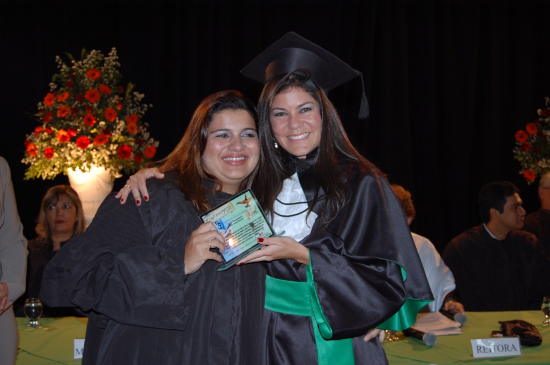
Se a turma for prestar homenagem com entrega de placas ou outro tipo, deverá providenciar por conta da turma, já que a Uenf não fornece. Placas, flores, ou outro tipo de “mimos” tem seus custos e devem ser arcados pelos formandos. Na hora da entrega, o (a) escolhido (a) será chamado (a), assim como quem tiver recebendo a homenagem; irão à frente do palco, posarão para fotos e retornarão aos seus respectivos lugares.

Slide 13
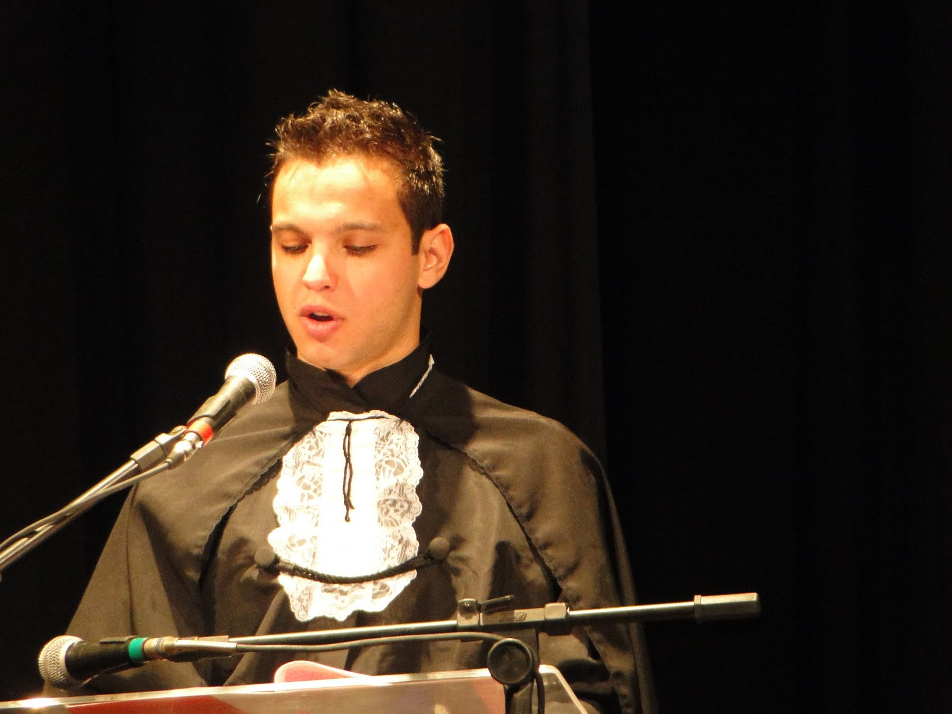
Os discursos terão tempo máximo de 5 minutos e devem ser escritos pela turma. Deve ser levado impresso e lido quando ocorrer a chamada para tanto, por quem tiver sido escolhido/sorteado como Orador de turma.
Deve-se ter em mente que não é hora de ser individual, já que estará representando um grupo de pessoas.
5 minutos
PROVAVELMENTE HAVERÁ SORTEIO PARA TER SOMENTE UM ORADOR POR DIA!

Slide 14
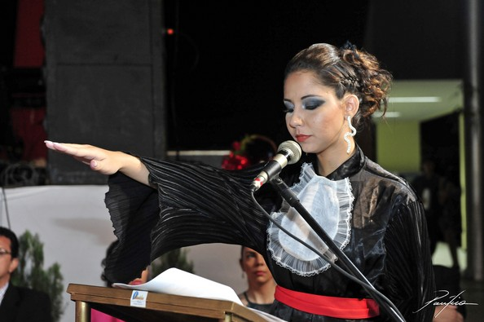
A hora do Juramento é especialmente solene e legalmente eficaz: somente após tal procedimento é que o estudante se torna graduado. É um momento de seriedade e de compromisso, que não permite descontrações e sequer tem música como acompanhamento. Um (a) formando (a) escolhido (a) vai até a tribuna ler o juramento oficial, que já estará impresso. Não precisa imprimir nem decorar.

Slide 15
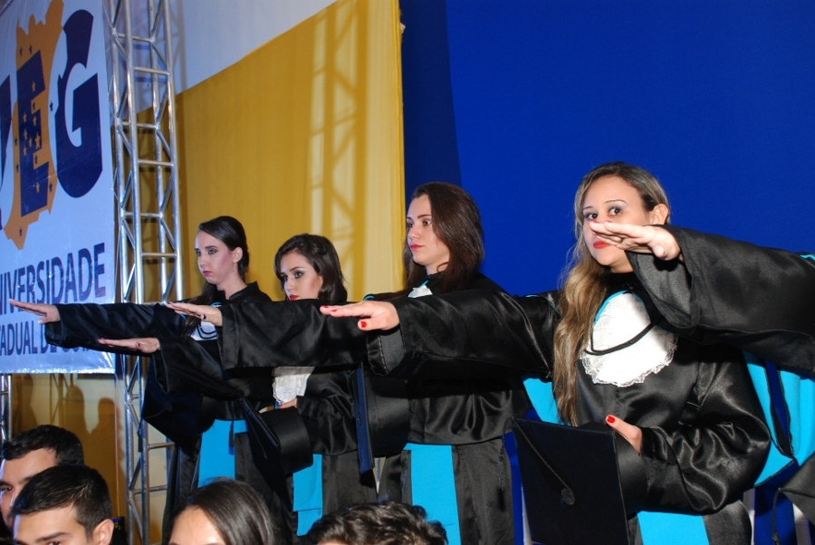
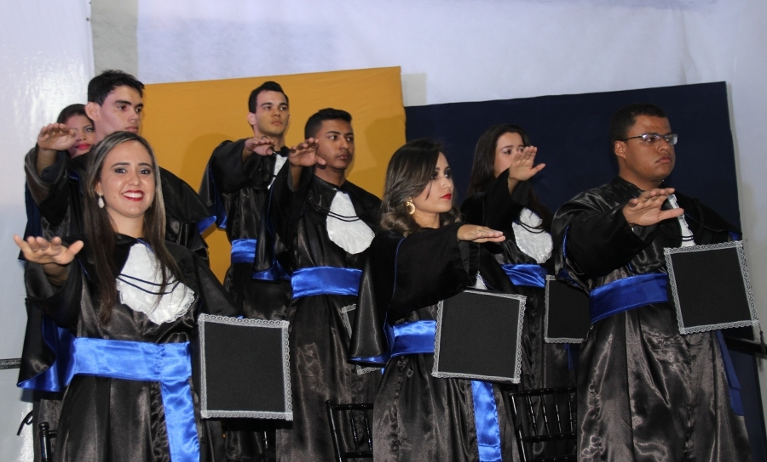
Os outros formandos daquele curso ou daquele segmento, deverão ficar de pé, braço direito estendido na posição horizontal e repetir cada frase proferida. Destaca-se que é um momento de seriedade e de compromisso, que não permite descontrações e sequer tem música como acompanhamento.
Quem não participa do juramento, não tem o seu grau outorgado.

Slide 16
Depois dos juramentos, o Reitor faz a outorga dos respectivos graus. Os formandos tornam-se, então, graduados e há nesse momento a representação da passagem da vida estudantil para a profissional. É a hora do CAPELO. Um (a) formando (a) escolhido (a) será chamado (a) e irá até a frente dos demais. Ele (a) erguerá seu capelo com ambas as mãos e o colocará sobre sua cabeça. Esse gesto deverá ser repetido por todos e então ocorrerá a execução de uma música representativa.

Slide 17
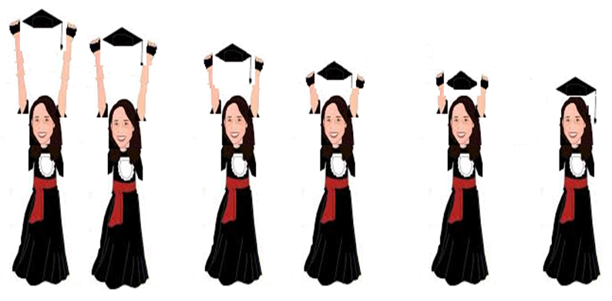
O (a) escolhido (a) vai até a frente dos formandos, vira-se para eles e levante o capelo com as duas mãos.
Conta mentalmente até 2 e vai baixando as mãos até colocar o cabelo em sua cabeça. Os formandos, em seus lugares, seguirão os gestos que a pessoa que estiver à frente fizer e todos também colocarão os capelos em suas cabeças.

Slide 18
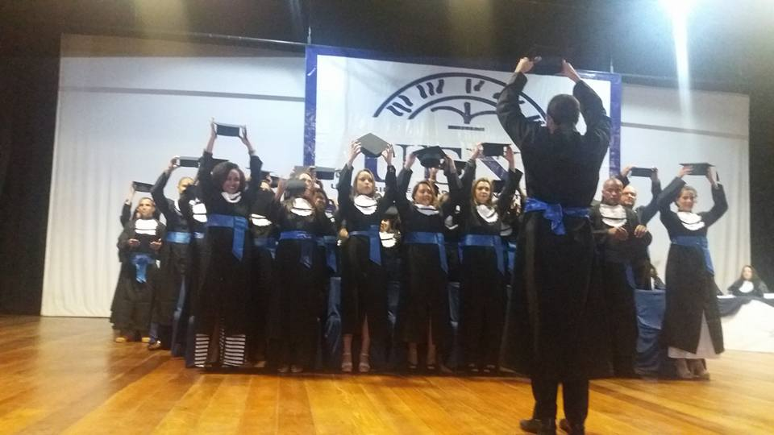
TODOS OS FORMANDOS COLOCAM SEUS CAPELOS.

Slide 19
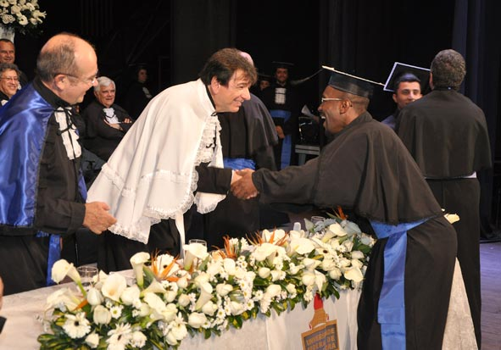
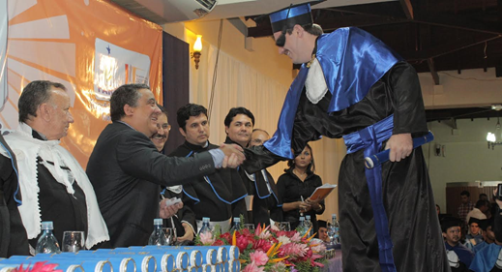
Quando for chamado (a) para receber o canudo, será em ordem alfabética e todos serão chamados individualmente. Ir até a mesa, receber o canudo, posar para fotos e cumprimentar a todos os integrantes da mesa.

Slide 20
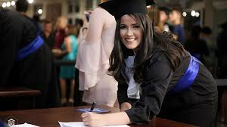
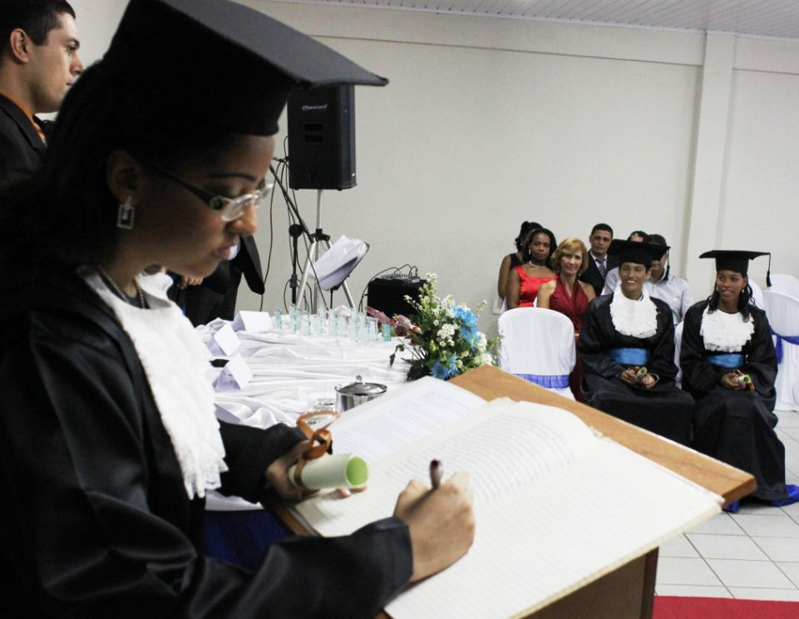
Após os cumprimentos,
É OBRIGATORIO
ir até a mesinha nos fundos para assinar a ata de presença.

Slide 21
O Reitor fará seu discurso e encerrará a solenidade. Em seguida é só jogar os capelos para o alto e comemorar.

Slide 22
